Slide 1
Základní škola Ústí nad Labem, Anežky České 702/17, příspěvková organizace
Číslo projektu: CZ.1.07/1.4.00/21.2887
Název projektu: „Učíme lépe a moderněji“
OP VK 1.4
Výukový materiál
Název DUMu: VY_32_INOVACE_06_19_Zboží
Číslo skupiny: 3
Autor: Mgr. Veronika Gábelová
Vzdělávací obor/Předmět/Téma: Člověk a jeho svět/Prvouka/Podmínky života
Druh učebního materiálu: prezentace
Metodický list: ne
Anotace: Prezentace slouží k pochopení pojmu zboží. Vysvětluje, kde a jak zboží nakupovat. Čím zboží platíme.
Ověřeno ve třídě: III.C
Datum ověření:20.12.2012
Prohlášení: Prohlašuji, že při tvorbě výukového materiálu jsem respektoval(a) všeobecně užívané právní a morální zvyklosti, autorská a jiná práva třetích osob, zejména
práva duševního vlastnictví (např. práva k obchodní firmě, autorská práva k software, k filmovým, hudebníma fotografickým dílům nebo práva k ochranným známkám)
dle zákona 121/2000 Sb. (autorský zákon). Nesu veškerou právní odpovědnost za obsah a původ svého díla. Prohlašuji dále, že výše uvedený materiál jsem ověřil(a)
ve výuce a provedl(a) o tom zápis do TK.
Dávám souhlas, aby moje dílo bylo dáno k dispozici veřejnosti k účelům volného užití (§30 odst. 1 zákona 121/2000 Sb.), tj. že k uvedeným účelům může být kýmkoliv
zveřejňováno, používáno, upravováno a uchováváno.
Datum: 20.12.2012 Podpis:

Slide 2
ZBOŽÍ

Slide 3
Co je zboží?
Lidské výtvory = výrobky, které člověk vyrábí pro svou potřebu.
Výrobky, které nakupujeme nazýváme
ZBOŽÍ

Slide 4
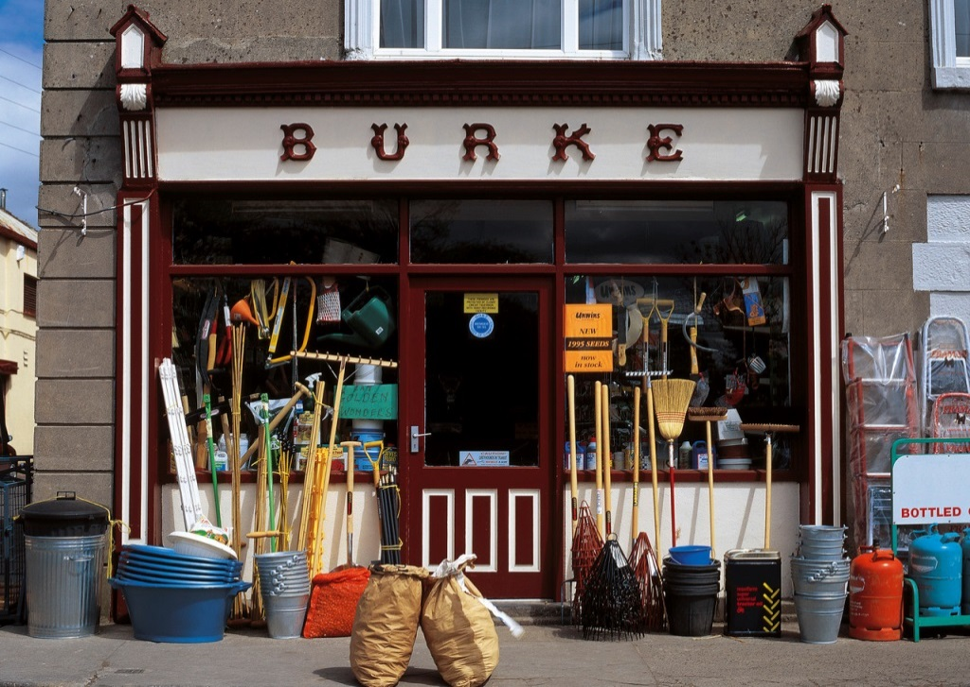

Kde můžeme nakupovat?
v OBCHODECH
V přízemí obytných domů, vchod z ulice, v přední části prostor pro styk se zákazníkem, v zadní části sklad

Slide 5
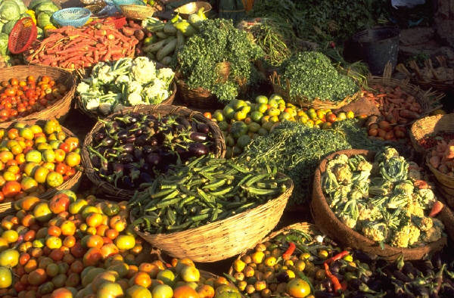
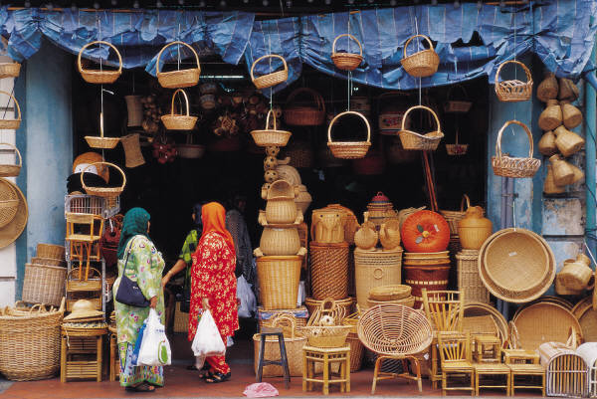
Kde můžeme nakupovat?
na TRŽNICÍCH
TRŽNICE
1) Je budova, která je určena pro konání trhu
2) Označení stánkového prodeje – pod širým nebem

Slide 6
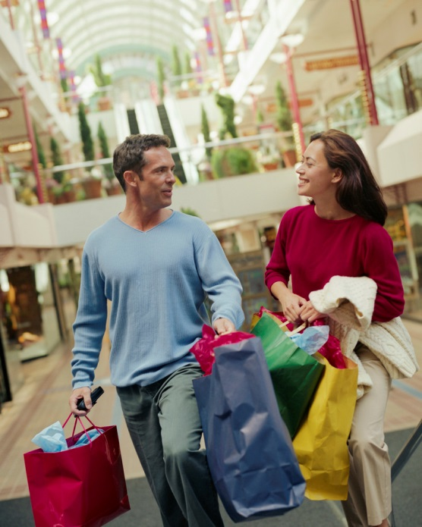
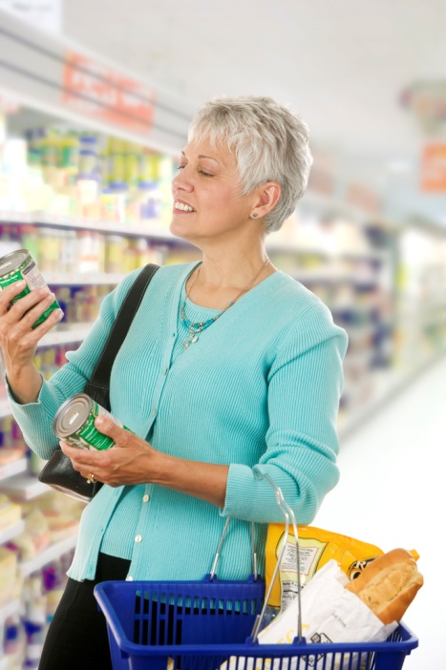
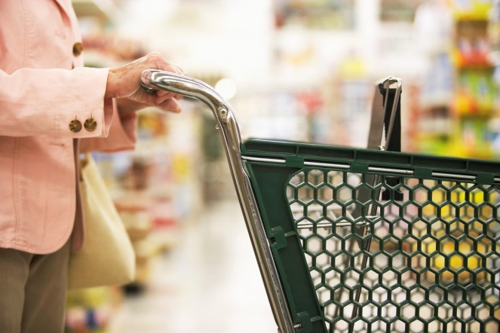
Kde můžeme nakupovat?
v OBCHODNÍCH CENTRECH
Jedna nebo více budov, v kterých jsou malé obchody, propojené uličkami. Obchody fungují samostatně, prodávají různé zboží. Konají se zde různé akce.

Slide 7
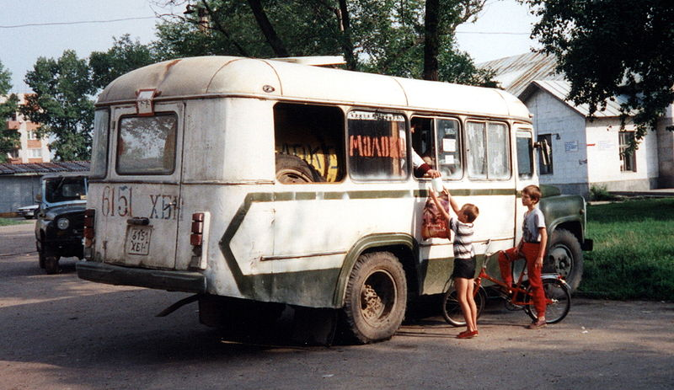
Kde můžeme nakupovat?
v POJÍZDNÝCH PRODEJNÁCH
Autobus, skříňové nákladní auto, které zajišťuje dodávku základního zboží - potraviny, drogerie. Objíždí pravidelně místa, kde není obchod. Prodej z okénka nebo se vchází dovnitř.

Slide 8
Jak můžeme nakupovat?
Pultový prodej
Zákazník stojí před pultem a prodavač ho obsluhuje. Prodavač pokládá prodávané zboží na pult.
Samoobslužný prodej
Zákazník si volně vybírá zboží. Obsluhuje se sám. Zboží si vkládá do nákupního košíku nebo vozíku. Pokladna je u východu.

Slide 9
DRUHY OBCHODŮ
HRAČKÁŘSTVÍ
hračky, kočárky, postýlky, dětské oblečení, kojenecké potřeby
PEKAŘSTVÍ
housky, rohlíky, chléb, sladké pečivo, zákusky
maso, salámy, klobásy, párky, buřty
ŘEZNICTVÍ
OVOCE A ZELENINA
jablka, banány, brambory, ořechy
ODĚVY
kalhoty, svetry, bundy, ponožky, spodní prádlo
OBUV
boty, kabelky, ponožky, peněženky
Kytice, přání, květináč, semínka
KVĚTINÁŘSTVÍ

Slide 10
Poznej obchod
Zubní pasta, mýdlo, parfém
DROGERIE
Guma, čtvrtka, sešit
PAPÍRNICTVÍ
Hřebík, kladivo, pila
ŽELEZÁŘSTVÍ
Televize, fén, baterie
ELEKTRO
Postel, skříň, postel
NÁBYTEK
Čaj, paralen, vitamín B,
LÉKÁRNA

Slide 11
Nakupovat můžeme nejen v obchodech.
Zboží si můžeme písemně objednat
Zboží si můžeme telefonicky objednat
Zboží si můžeme objednat přes internet

Slide 12
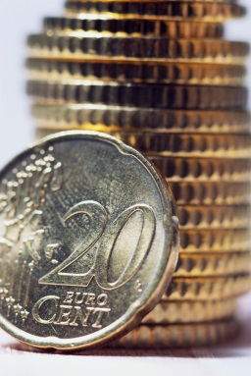
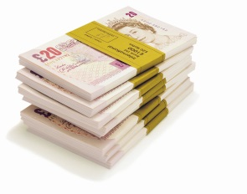
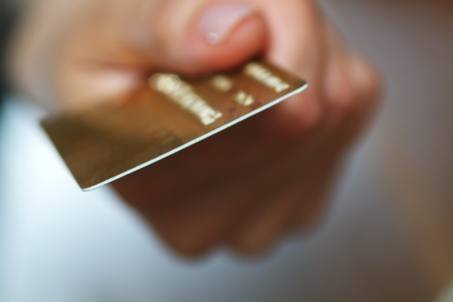
Jak platíme?
Penězi
mincemi
bankovkami
Platební kartou
Převodem peněz z účtu na účet

Slide 13
Co si pamatujeme?
Jak nazýváme výrobky, které nakupujeme?
zboží
Kde můžeme nakupovat?
V obchodech, na tržnicích, v obchodních centrech, v pojízdných prodejnách.
Jak zboží prodávají?
Pultový a samoobslužný prodej
Čím platíme?
Penězi nebo platební kartou, převodem z účtu

Slide 14
Použitý materiál a literatura
Pojízdná prodejna: JURVETSON, Steve. wikipedia.cz [online]. [cit. 18.12.2012]. Dostupný na WWW: http://cs.wikipedia.org/wiki/Soubor:Milk_Truck.jpg
Použity obrázky z galerie programu MICROSOFT POWER POINT 2010 [cit. 2012-12-17].
Použity obrázky z vlastního archivu autora
LITERATURA:
ŠTIKOVÁ, Věra. Já a můj svět prvouka pro 3.ročník. Brno: NOVÁ ŠKOLA, s.r.o., 2011, ISBN 978-80-7289-266-2.

